Slide 1

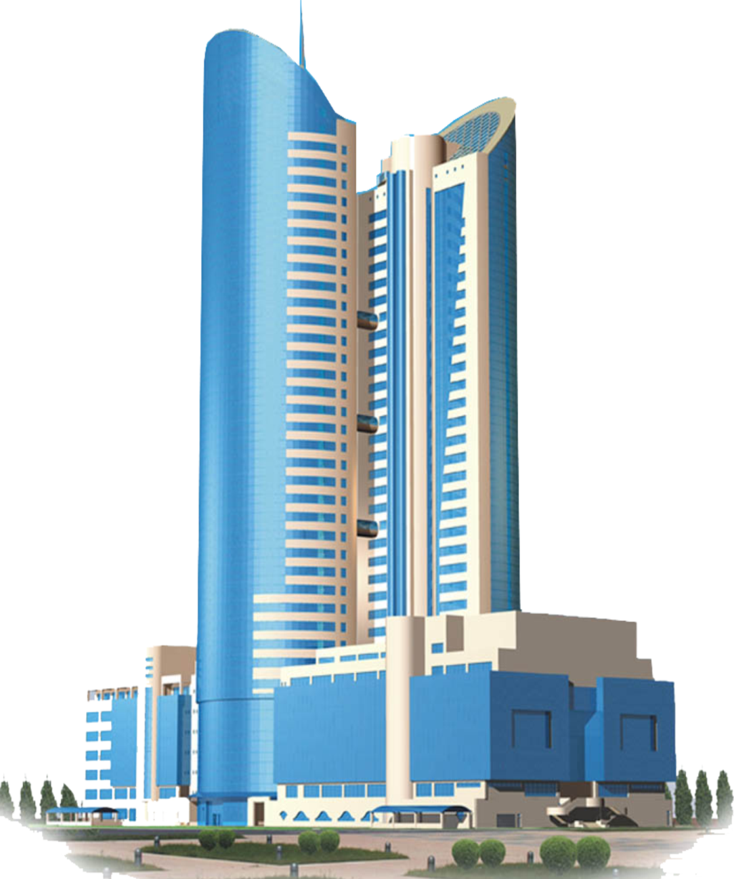

АО «НК «Қазақстан темір жолы»
ИТОГИ ДЕЯТЕЛЬНОСТИ ЗА 1 ПОЛУГОДИЕ 2026 ГОДА
И ОСНОВНЫЕ ЗАДАЧИ
ПО УСЛУГАМ ПРЕДОСТАВЛЕНИЯ ПОДЪЕЗДНЫХ ПУТЕЙ
И ПЕРЕДАЧЕ ЭЛЕКТРИЧЕСКОЙ ЭНЕРГИИ г.Астана
29.07.2026

Slide 2
СОДЕРЖАНИЕ ОТЧЕТА
Общая информация
Об объемах предоставленных регулируемых услуг
Об основных финансово-экономических показателях деятельности
О постатейном исполнении утвержденных тарифных смет АО «НК «ҚТЖ» на регулируемые услуг за первое полугодие 2026 года
Об исполнении инвестиционных программ АО «НК «ҚТЖ» на регулируемые услуги за первое полугодие 2026 года
О проводимой работе с потребителями регулируемых услуг
О перспективах деятельности
2

Slide 3

УСЛУГИ ПОДЪЕЗДНЫХ ПУТЕЙ

Slide 4
УСЛУГИ ПОДЪЕЗДНЫХ ПУТЕЙ
Услуга 1 - для проезда подвижного состава.
На балансе филиалов Компании числится 166 подъездных путей на 53 станциях общей протяженностью 85,84 км.
Услуга 2 - для маневровых работ, погрузки выгрузки, а также для стоянки подвижного состава, непредусмотренной технологическими операциями перевозочного процесса.
В первом полугодии 2026 года услугами подъездных путей пользовались 258 потребителей.
4

Slide 5
ИСПОЛНЕНИЕ ТАРИФНОЙ СМЕТЫ НА УСЛУГИ ПОДЪЕЗДНЫХ ПУТЕЙ
ПО ИТОГАМ 1 ПОЛУГОДИЯ 2026 ГОДА (УСЛУГА 1)
№ п/п | Наименование показателей тарифной сметы | Единица измерения | Утвержденный план на 2026 год | Факт за первое полугодие 2026 года | Исполнение, %
I | Затраты на производство товаров и предоставление услуг, всего в т.ч.: | тыс. тенге | 30 824,34 | 21 902,93 | 71
1. | Материальные затраты, всего в т.ч.: | -"- | 5 787,05 | 2 718 25 | 47
1.1. | материалы | -"- | 5 787,05 | 2 718,25 | 47
1.2. | топливо | -"-
1.3. | электроэнергия | -"-
2. | Затраты на оплату труда, всего в т.ч.: | -"- | 19 797,09 | 14 268,17 | 72
2.1. | заработная плата | -"- | 17 066,46 | 11 399,41 | 67
2.2. | социальный налог | -"- | 2 389,30 | 2 683,15 | 112
2.3. | ОСМС | -"- | 341,33 | 185,61 | 54
3. | Амортизация основных средств и нематериальных активов | -"- | 5 193,14 | 4 878,53 | 94
4. | Прочие затраты, всего в т.ч.: | -"- | 47,06 | 37,97 | 81
 | медицинские услуги |  | 47,06 | 37,97 | 81
II | Расходы периода, всего | -"- | 2 799,68 | 2 456,61 | 88
5. | Общие и административные расходы, всего в т.ч.: | -"- | 2 799,68 | 2 456,61 | 88
5.1. | налоги | -"- | 2 799,68 | 2 456,61 | 88
III | Всего затрат | -"- | 33 624,02 | 24 359,53 | 72
IV | Прибыль | -"- | 1 849,34 | -7 718,58
V | Всего доходов | -"- | 35 473,37 | 16 640,95 | 47
6 | Объем оказанных услуг | вагоно-км | 148 259 | 72 805 | 49
7 | Тариф с 01.01.2026 г - 31.03.2026 г | тенге | 211,74 | 211,74
 | Тариф с 01.04.2026 г - 31.12.2026 г | тенге | 243,29 | 243,29
5

Slide 6
ИСПОЛНЕНИЕ ТАРИФНОЙ СМЕТЫ НА УСЛУГИ ПОДЪЕЗДНЫХ ПУТЕЙ
ПО ИТОГАМ 1 ПОЛУГОДИЯ 2026 ГОДА (УСЛУГА 2)
№ п/п | Наименование показателей тарифной сметы | Единица измерения | Утвержденный план на 2026 год | Факт за первое полугодие 2026 года | Исполнение, %
I | Затраты на производство товаров и предоставление услуг, всего в т.ч.: | тыс. тенге | 31 531,48 | 23 032,89 | 73
1. | Материальные затраты, всего в т.ч.: | -"- | 5 423,82 | 2 509,15 | 46
1.1. | материалы | -"- | 5 423,82 | 2 509,15 | 46
1.2. | топливо | -"-
1.3. | электроэнергия | -"-
2. | Затраты на оплату труда, всего в т.ч.: | -"- | 18 274,24 | 13 170,63 | 72
2.1. | заработная плата | -"- | 15 753,65 | 10 522,54 | 67
2.2. | социальный налог | -"- | 2 205,51 | 2 476,75 | 112
2.3. | ОСМС | -"- | 315,07 | 171,34 | 54
3. | Амортизация основных средств и нематериальных активов | -"- | 7 789,82 | 7 317,90 | 94
4. | Прочие затраты, всего в т.ч.: | -"- | 43,60 | 35,20 | 81
 | медицинские услуги |  | 43,60 | 35,20 | 81
II | Расходы периода, всего | -"- | 2 584,32 | 2 267,64 | 88
5. | Общие и административные расходы, всего в т.ч.: | -"- | 2 584,32 | 2 267,64 | 88
5.1. | налоги | -"- | 2 584,32 | 2 267,64 | 88
III | Всего затрат | -"- | 34 115,80 | 25 300,52 | 74
IV | Прибыль | -"- | 3 743,66 | 6 396,25
V | Всего доходов | -"- | 37 859,46 | 31 696,77 | 84
6 | Объем оказанных услуг | вагоно-час | 511 017 | 433 485 | 85
7 | Тариф с 01.01.2026 г - 31.03.2026 г | тенге | 70,67 | 70,67
 | Тариф с 01.04.2026 г - 31.12.2026 г | тенге | 75,39 | 75,39
6

Slide 7
ИСПОЛНЕНИЕ ИНВЕСТИЦИОННОЙ ПРОГРАММЫ
НА УСЛУГИ ПОДЪЕЗДНЫХ ПУТЕЙ ПО ИТОГАМ 1 ПОЛУГОДИЯ 2026 ГОДА
№ п/п | Наименование проекта | Утвержденный план на 2026 год |  | Факт за первое полугодие 2026 года |  | отклонение |  | Причины
 |  | объём, комплекс | сумма | объём, комплекс | сумма | объём, комплекс | сумма
 |  |  | тыс.тенге |  | тыс.тенге |  | тыс.тенге
 | Всего на услуги ПП АО «НК «ҚТЖ», в том числе: | 1 | 18 576 | 0 | 0 | -1 | -18 576
1 | Приобретение комплекса стрелочного перевода с железобетонными брусьями (подъездной путь 61, стрелочный перевод №225 ст. Турксиб) | 1 | 18 576 | 0 | 0 | -1 | -18 576 | Поставка комплекса стрелочного перевода с ж/б брусьями ожидается во втором полугодии 2026 года от ТОО «ПРОММАШ.KZ»
7

Slide 8
УСЛУГИ ПО ПЕРЕДАЧЕ ЭЛЕКТРИЧЕСКОЙ ЭНЕРГИИ

Slide 9
УСЛУГИ ПО ПЕРЕДАЧЕ ЭЛЕКТРИЧЕСКОЙ ЭНЕРГИИ
В состав Компании входит 12 отделений магистральной сети, оказывающие услуги по передаче электрической энергии.
В первом полугодии 2026 года услугами по передаче электрической энергии пользовались 90 потребителей.
Компания имеет электросетевые объекты:
линий электропередачи
– 12 314,8 км,
установленная мощность ТП, КТП – 1 164,6 (тыс.кВт).
Всего распределительных устройств, трансформаторных подстанций (ТП) и комплектных трансформаторных подстанций (КТП) – 7 031 единиц. Из них 2 449 распределительных устройств и 4 582 ТП и КТП.
9

Slide 10
ИСПОЛНЕНИЕ ТАРИФНОЙ СМЕТЫ НА УСЛУГИ ПО ПЕРЕДАЧЕ
ЭЛЕКТРИЧЕСКОЙ ЭНЕРГИИ ПО ИТОГАМ 1 ПОЛУГОДИЯ 2026 ГОДА
№ п/п | Наименование показателей | Единица измерения | Утвержденный план на 2026 год | Факт за первое полугодие 2026 года | Исполнение, %
I | Затраты на производство товаров и предоставление услуг, всего в том числе | тыс. тенге | 6 610 336,65 | 4 072 019,75 | 62
1 | Материальные затраты, всего в том числе: | -//- | 5 487 252,01 | 3 458 524,71 | 63
1.1. | материалы | -//- | 25 996,51 | 12 401,70 | 48
1.2. | топливо | -//- | 15 919,06 | 9 433,98 | 59
1.3. | электроэнергия | -//- | 5 445 336,44 | 3 436 689,02 | 63
2 | Затраты на оплату труда , всего в том числе: | -//- | 1 065 881,29 | 584 873,85 | 55
2.1. | заработная плата | -//- | 929 682,77 | 508 866,84 | 55
2.2. | социальный налог | -//- | 108 308,04 | 60 741,00 | 56
2.3. | ОСМС |  | 27 890,48 | 15 266,01 | 55
3 | Амортизация основных средств и нематериальных активов | -//- | 55 075,34 | 27 222,02 | 49
4 | Услуги сторонних организаций, в том числе: | -//- | 2 128,00 | 1 399,18 | 66
4.1. | коммунальные услуги | -//- | 1 786,93 | 1 213,18 | 68
4.2. | услуги связи | -//- | 341,07 | 186,0 | 53
II | Расходы периода, всего (налоги) | -//- | 2 714,48 | 820,85 | 30
III | Всего затрат | -//- | 6 613 051,13 | 4 072 840,60 | 62
IV | Прибыль | -//- | 4 527,89 | -1 005 056,90
V | Всего доходов | -//- | 6 617 579,02 | 3 067 783,70 | 46
VI | Объем оказываемых услуг | тыс.кВтч | 1 251 975,60 | 622 170,67 | 50
VII | Нормативные потери | % | 10,10 | 10,10
 |  | тыс. кВтч | 140 664,52 | 69 929,0 | 50
VIII | Тариф c 01.01 по 31.03 | тенге/кВтч | 5,41 | 5,41
 | Тариф c 01.04 по 30.06 | тенге/кВтч | 6,47 | 6,47
10

Slide 11
ИСПОЛНЕНИЕ ИНВЕСТИЦИОННОЙ ПРОГРАММЫ НА УСЛУГИ ПО ПЕРЕДАЧЕ
ЭЛЕКТРИЧЕСКОЙ ЭНЕРГИИ ПО ИТОГАМ 1 ПОЛУГОДИЯ 2026 ГОДА
№пп | Наименование | Единица измерения | Утвержденный план на 2026 год |  | Факт за первое полугодие 2026 года |  | Отклонение | Причины
 |  |  | Кол-во | Сумма, тыс.тенге | Кол-во | Сумма, тыс.тенге | Сумма, тыс.тенге
 | Всего на услуги РПЭ АО «НК «ҚТЖ», в том числе: |  | 3 | 59 603 |  |  | - 59 603
1 | Блочно-комплектная трансформаторная подстанция типа БКТП 400/10/0,4 | комплект | 1 | 53 003 |  |  | - 53 003 | На поставку БКТП заключен с ТОО «Электрозавод сервис» №1210022/2026/1 от 05.06.2026 г. Поставка ожидается в сентябре текущего года.
2 | Трансформатор ТМ-250/10/0,4 кВ | штука | 1 | 2 300 |  |  | -2 300
3 | Трансформатор ТМ-630/10/0,4 кВ | штука | 1 | 4 300 |  |  | -4 300
11

Slide 12
РАБОТА С ПОТРЕБИТЕЛЯМИ УСЛУГ ЗА 1 ПОЛУГОДИЕ 2026 ГОДА
по услугам подъездных путей:
1. Обеспечено оперативное взаимодействие с потребителями услуг:
- прием и обработку заявок;
- своевременное заключение договора;
- оформление ведомости подачи и уборки вагонов;
- проведение расчетов (таксировка услуг) и прием оплаты за оказанные услуги.
2. Осуществляется системная работа с потребителями, направленная на бесперебойную отправку/приемку груза на подъездных путях.
3. По итогам 1 полугодия 2026 года услуги предоставлены 258 потребителям. Жалоб и замечаний со стороны потребителей услуг не поступало.
по передаче электрической энергии:
1. Для улучшения качества оказания услуги по передаче электрической энергии, в части повышения надежности электроснабжения постоянно проводятся следующие работы:
- проведение замеров нагрузки по линиям 0,4 кВ и обеспечение равномерного пофазного распределения загрузки линий;
- применение блочных комплектных трансформаторных подстанций (БКТП), оснащенных вакуумными выключателями, современными средствами релейной защиты и автоматики, обеспечивающих повышение надежности электроснабжения, сокращение времени ликвидации аварийных отключений.
2. Заключено 90 договоров с потребителями услуг по итогам 1 полугодия 2026 года. Вопросов, жалоб и замечаний от потребителей не поступало.
12

Slide 13
О ПЕРСПЕКТИВАХ ДЕЯТЕЛЬНОСТИ НА 2026 ГОД
по услугам подъездных путей:
Обеспечение бесперебойного и безопасного движения на подъездных путях;
Выполнение плановых ремонтных работ на подъездных путей в утвержденном объеме;
Обеспечение текущего содержания подъездных путей в соответствии с требованиями Правил технической эксплуатации;
Предоставление услуг потребителям в своевременном и полном объеме.
по передаче электрической энергии:
Повышение надежности распределительных сетей Компании путем замены силовых трансформаторов со сроком эксплуатации, превышающим нормативный срок службы;
Модернизация устройств электроснабжения Компании путем внедрения блочных комплектных трансформаторных подстанций (БКТП), оснащенных вакуумными выключателями, современными устройствами релейной защиты и автоматики;
Обеспечение беспрепятственного доступа к регулируемой услуге и продолжение работы по своевременному рассмотрению заявок потребителей и выдаче соответствующих технических условий на подключение к электрическим сетям дистанций электроснабжения.
13

Slide 14
БЛАГОДАРИМ ЗА ВНИМАНИЕ

